Slide 1
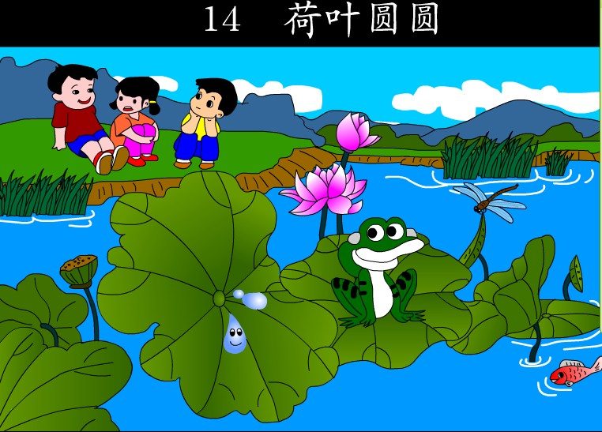

Slide 2

人教新课标一年级语文下册
荷叶
小水珠
14 荷叶圆圆
蜻蜓
青蛙
小鱼
写字
小池

Slide 3
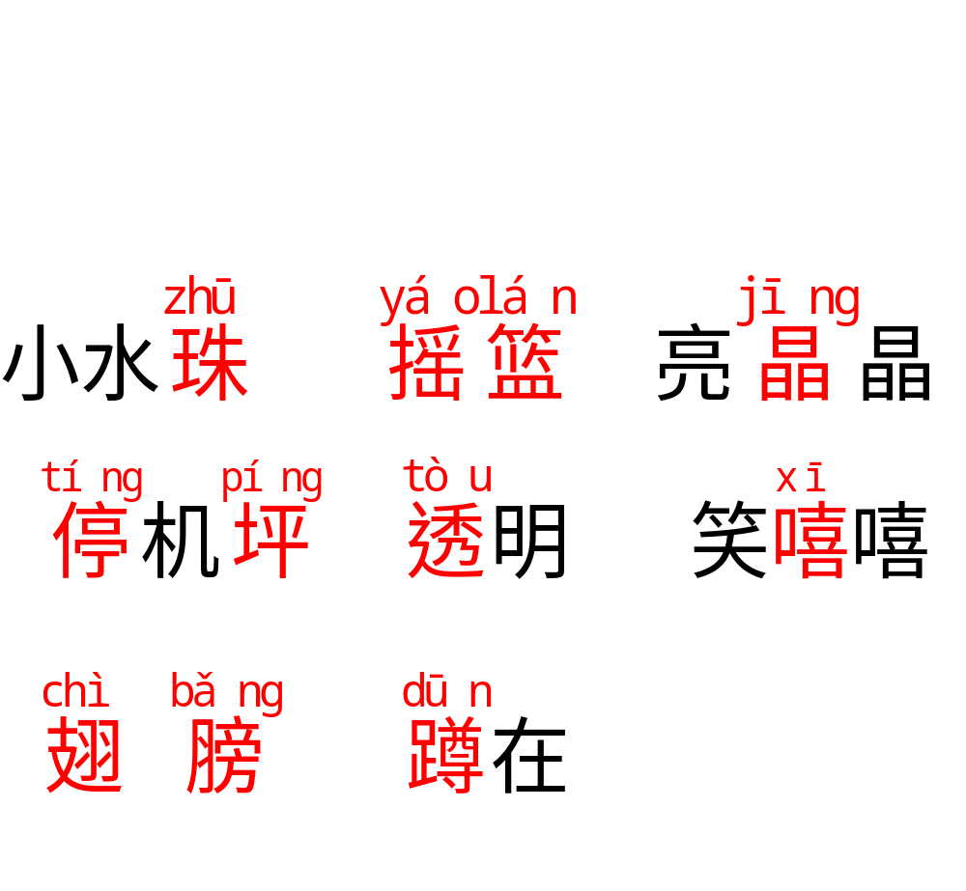

返回

Slide 4
小水珠 摇篮 亮晶晶
停机坪 透明 笑嘻嘻
翅 膀 蹲下
返回

Slide 5
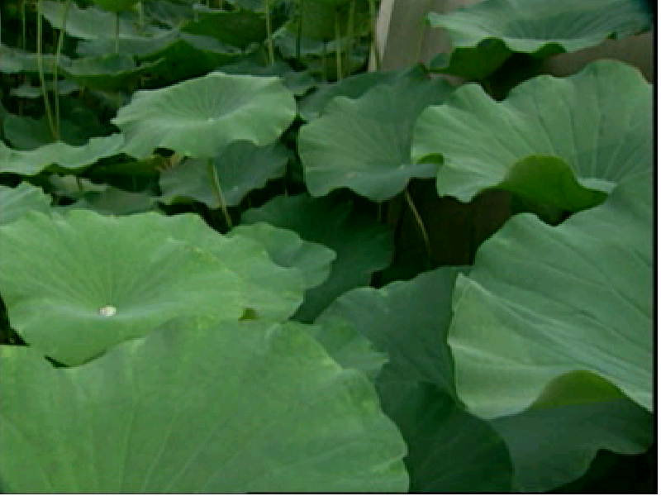
荷叶圆圆的，绿绿的。
返回

Slide 6

小水珠说：“荷叶是我的摇篮”。
小水珠躺在荷叶上,眨着亮晶晶的眼睛。
返回

Slide 7
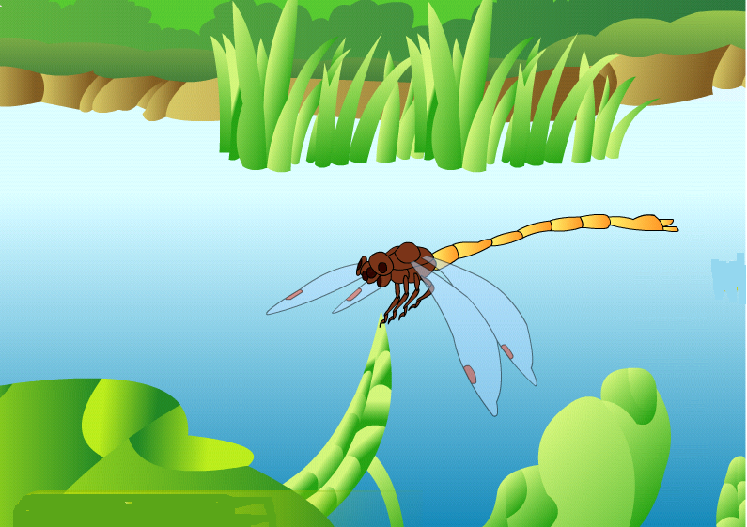
小蜻蜓说：“荷叶是我的停机坪。”
小蜻蜓立在荷叶上，展开透明的翅膀。
返回

Slide 8

小青蛙说：“荷叶是我的歌台。”
小青蛙蹲在荷叶上，呱呱地放声歌唱。
返回

Slide 9

小鱼儿说：“荷叶是我的凉伞。”
小鱼儿在荷叶下笑嘻嘻地游来游去，
捧起一朵朵很美很美的水花。
返回

Slide 10

( )说：“荷叶是我（ ）。”

Slide 11



开心写字
返回

Slide 12
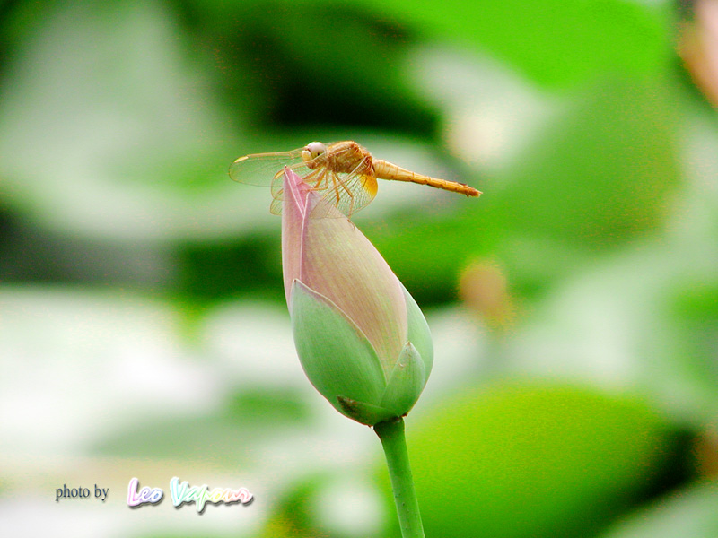
小 池
杨万里
泉眼无声惜细流，
树阴照水爱晴柔。
小荷才露尖尖角，
早有蜻蜓立上头。
返回

Slide 13

再见！

